Slide 1
사물인터넷 – 4주차 과제
회로도를 그리시오

Slide 2
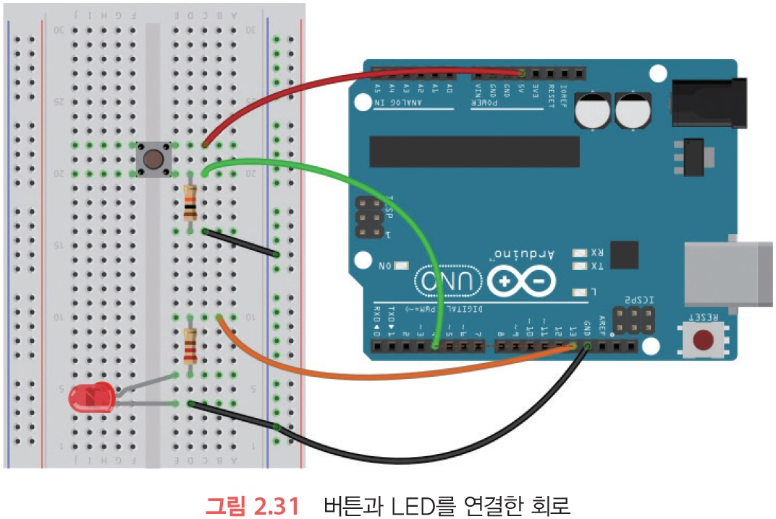
아래의 결선도를 회로도로 옮기시오
아래의 회로는 풀다운 스위치 구성한 회로다. 회로도로 옮겨서 제출하시오.

